Slide 1
lettonia
Ekaterina – 4D 2023

Slide 2
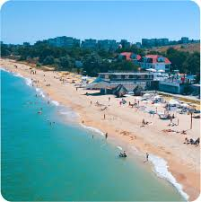
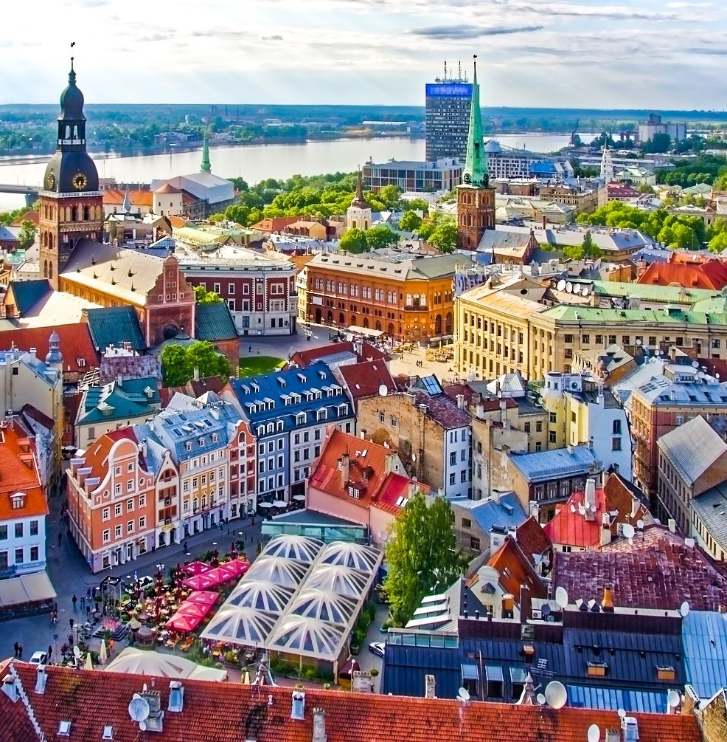
INDICE
Storia
Dove si trova
Come si vive
Informazioni generali
Posti da visitare
Cibi tipici
Riga
Domande
Oggetto e libro
Attività
Video

Slide 3
STORIA
Circa 16 mila anni fa, terminò l’ultima era glaciale sul territorio dell’attuale Lettonia
Alla fine del dodicesimo secolo fu conquistata dai cavalieri tedeschi e diventò parte della Livonia
La nobiltà e il clero si formarono dai tedeschi che qui si stabilirono come anche i tedeschi
La fine della Livonia avvenne nel 1558 durante la guerra con l’invasione dello Zar russo
Fu divisa anche tra Livonia, Svezia e Impero russo
Nel 1721 l’Impero russo riuscì a conquistare il terreno per 2 milioni di monete d’argento
Nel 1917 fu crealto un partito per l’indipendenza della Lettonia dalla Russia (per separarsi)
Durante la prima guerra mondiale fu nuovamente occupata dai tedeschi

Slide 4
STORIA
Il 18 novembre 1918 la Germania concluse l’accordo sull’indipendenza della Lettonia per proteggierla dalla Russia
Nel 1940 l’indipendenza fu interrotta a causa dell’occupazione dell’ Unione Sovietica
All’inizio della seconda guerra mondiale l’Unione Sovietica lettone fu occupata dalle truppe della Germania nazista
Dopo che la Germania ha perso la guerra il territorio lettone tornò a far parte dell’Unione Sovietica
Nel 1991 l’Unione Sovietica crollò e tornò ad essere indipendente
Ma in Lettonia continua a vivere il 40% di russi, infatti ci sono due passaporti (cittadini e non cittadini)
Nel 2004 la Lettonia è entrata a far parte dell’Unione europea

Slide 5
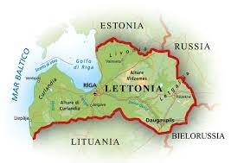
DOVE SI TROVA
Membro Unione europea (nord-orientale)
Confina con: nord Estonia, est Russia, sud-est Bielorussia, sud Lituania, ovest Mar Baltico
3000 laghi (grandi), 12000 corsi d’acqua (17 superano 100km di lunghezza)
75% in pianura con piccoli rilievi e colline
42% foreste

Slide 6
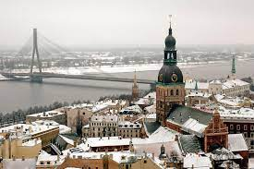
COME SI VIVE
Prezzi molto bassi
Freddo
Inverni gelidi con 6-7 ore di luce
Estati fresche (piovose) con 17-18 ore di luce
Persone cortesi e ospitanti
Piccole città non tanto allegre

Slide 7
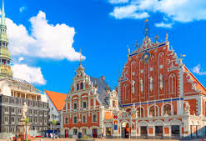
INFORMAZIONI GENERALI
Capitale Riga
Euro (1 gennaio 2014), sostituendo lat
1,884 milioni di abitanti
Grande 64,589 km quadrati
Lingua lettone (baltica)
Famosa per spiagge e ville in legno
Consigliabile da visitare in estate
2 ore di viaggio in aereo, in auto circa 23 ore

Slide 8
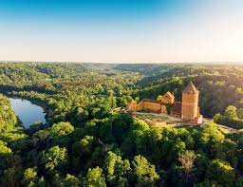
POSTI DA VISITARE
- Parco nazionale Gauja (parco più grande, attraversato da fiume più lungo Gauja, viaggio tra natura, sport, storia)
- Grotta di Gutmanala (ricoperta da disegni rupestri vecchi di 300 anni)
- Palazzo di Rundale (grande palazzo barocco)
- Jurmala (museo con ville sul mare)
- Sigulda (piccola cittadina composta da castelli, grotte, parchi e rovine)

Slide 9
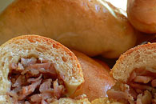
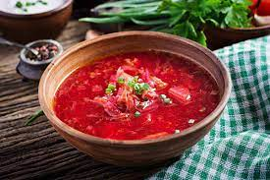
CIBI TIPICI
Speka piradzini (tortini al bacon)
Skabputra (zuppa fredda a base di panna acida)
Borshch (zuppa di barbabietole)
Rasols (insalata di patate)
Sauerkraut (a base di cavolo e maiale)

Slide 10
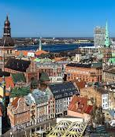
RIGA (capitale)
Rispetto a un paese qualsiasi è molto vivace, abitata e ricca di attività
Costi un po’ più alti
Massimo centro industriale e culturale
Si trova a pochi chilometri dal mare e posta sulle rive della Daugava
Di giorno si può visitare la citta
Di sera ci sono molti club e discoteche, ma anche bar e ristoranti
Famosa anche per la città vecchia
Consigliato andare in estate

Slide 11
DOMANDE?

Slide 12
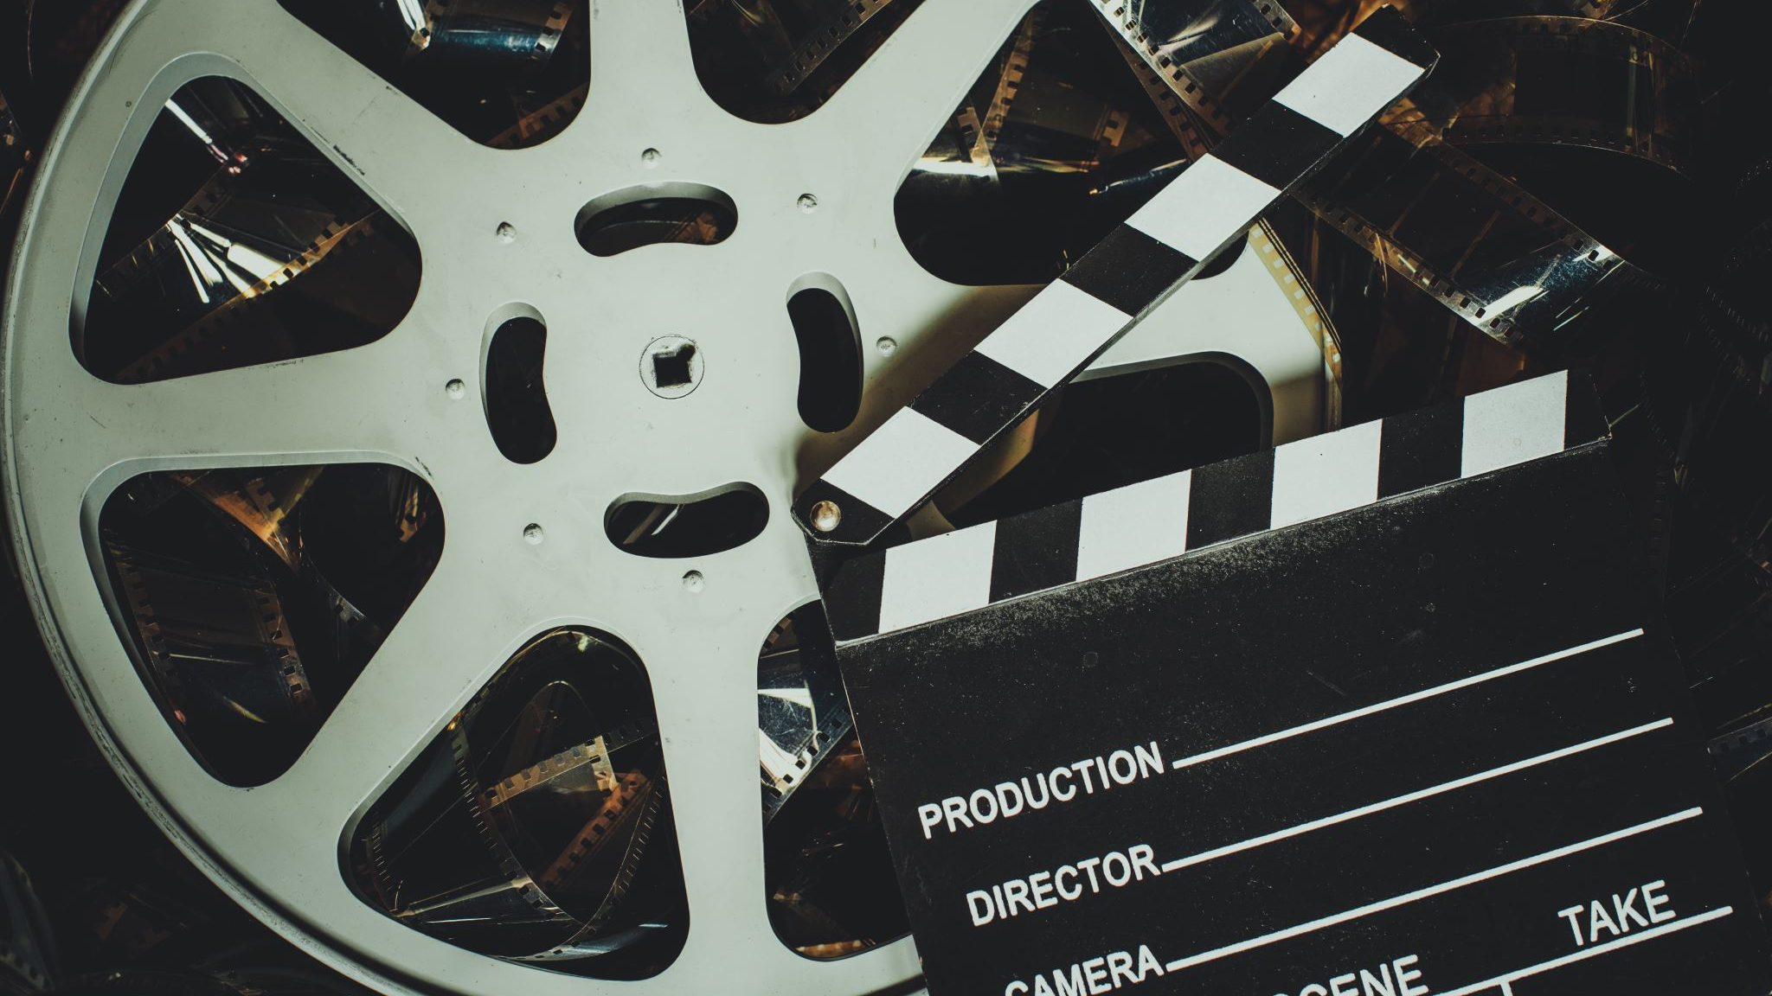
VIDEO https://youtu.be/hqHs9Loalxk

Slide 13
ATTIVITÀ A coppie o singolarmente rispondere alle domande: -Con chi confina la Lettonia? -Qual’è la capitale della Lettonia? -Elencare un cibo tipico della lettonia -Lingua parlata oltre al lettone -Cos’è la Sigulda? -In che anno la Lettonia entrò a far parte dell’Unione europea?

